Slide 1

BENVINGUTS A I5!

Slide 2

MESTRES
Equip Docent:
  I5 A Loli Álvarez lolialvarez@escoladelparc.cat
  I5B Mònica Gibert monicagibert@escoladelparc.cat
Reforç:
Silvia Martin silviamartin@escoladelparc.cat
Jana Pérez janaperez@escoladelparc.cat
Educació Especial: Eva Marín evamarin@escoladelparc.cat
SIEI: Aida Nebot aidanebot@escoladelparc.cat
Educador SIEI: Alex Mateos alexmateos@escoladelparc.cat

Slide 3

OBJECTIUS
Aconseguir una bona expressió en català amb una parla coherent, clara, entenedora i amb bon nivell de vocabulari.
Afavorir l’estructuració del pensament.
Treballar la consciència fonològica (reconeixements de sons, tipus de paraules llargues/curtes; analitzar o segmentar una paraula amb els seus sons)
Potenciar actituds de respecte, col·laboració i bona convivència envers els altres, afavorint un clima tranquil i segur a l’ aula.
Seguir avançant en l’adquisició d’autonomia personal.
Consolidar els hàbits de treball (treballar amb calma, respectar el torn de paraula; escoltar i mirar a qui està parlant, fer un ús adequat del material escolar...)
Treballar els conceptes matemàtics adients a l’edat, potenciant el raonament i l’experimentació i comprovació de resultats.

Slide 4

METODOLOGIA
PROJECTES
  El nom del grup
  Artista
  Setmana cultural (Història)
  Miniprojectes

Slide 5
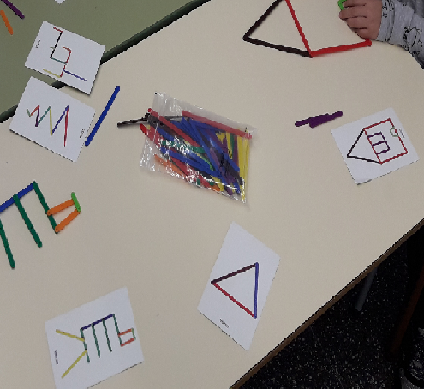
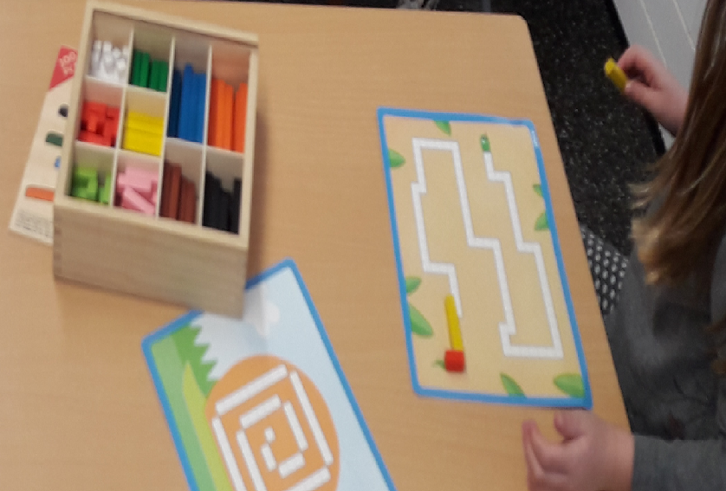
ESPAIS D’APRENENTATGE
Espais de treball autònom d’aprenentatge significatiu, manipulatiu i vivencial
Tots els matins de 9:10h a 9:30h
Acompanyament familiar
No fer fotos

Slide 6

ENTUSIASMAT= EMAT
Programa didàctic pedagògic basat en les intel·ligències múltiples. Permet treballar l’àrea matemàtica de manera contextualitzada i adaptada a la realitat dels alumnes
Una sessió diària de EMAT

Slide 7
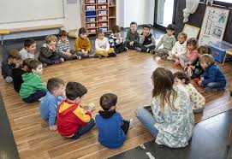
CONTE A CASA
Activitat per promoure l’expressió oral en català així com el vocabulari a través dels contes. Cada setmana, un infant es prepararà a casa, amb la vostra ajuda, el seu conte preferit
Una sessió semanal.

Slide 8
ANGLÈS
Sessions dinàmiques, amb activitats lúdiques, musicals i teatrals per fomentar el llenguatge oral en anglès (vocabulari i frases) per engrescar-los amb la nova llengua i la seva pronuncia
Una sessió setmanal
Mestres: Silvia Martín

Slide 9
PSICOMOTRICITAT
Una sessió setmanal que pot ser dins de la sala de psico o fora, en funció de l’activitat.
Es treballaran diferents aspectes psicomotrius: salts, desplaçaments, punteria, llançaments, equilibri, coordinació global i segmentària, circuits, jocs tradicionals. Es necessari portar roba esportiva i mitjons de psico.
I5 A: Divendres tarda
I5 B: Dilluns tarda

Slide 10
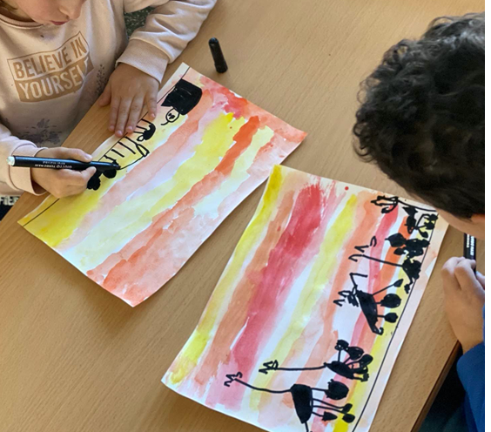
EXPRESSIÓ ARTÍSTICA
Anirem treballant diferents tècniques plàstiques (collage, pintura, retallar, aquarel•les, ceres, modelatge...)
I5A: Divendres
I5B: Dilluns

Slide 11
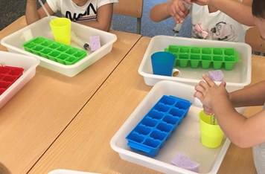
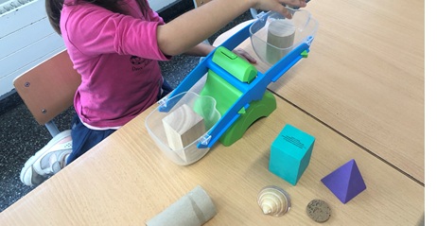
AMBIENTS DE JOC
Grups multi nivell.
Un ambient diferent a cada aula i dos en altres espais de l’escola.
A cada ambient s’oferiran diferents propostes on puguin observar, experimentar, construir, imaginar, etc... que l’alumnat escollirà lliurement.
Les propostes poden ser del tipus: experimentació, sensorial, construccions, joc simbòlic, llum i ombres,etc..
Dues tardes setmanals.

Slide 12
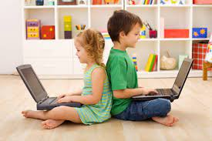

DEURES
A partir de Gener cada cap de setmana.
Aplicació classroom i carpetes amb feines en paper.

Slide 13
AVALUACIÓ
A Educació Infantil, els Informes es lliuren dos cops al llarg del curs: un al febrer i un al juny.

Slide 14

ACTIVITATS AJUNTAMENT
Visita a la Biblioteca Municipal
Sembrem Natura
Contes musicals sobre els Drets Humans
SORTIDES i COLÒNIES
Es faran dues sortides:
      - CRAM 28 d’octubre de 2022
      - Palau de la Música 7 de febrer de 2023
Les colònies al tercer trimestre, a Can Rigol, Begues
        31 de maig i 1 de juny 2023.

Slide 15

COL·LABORACIÓ FAMÍLIES
Jaquetes i bosses marcades amb el nom i beta o goma per penjar-los.
Autonomia personal: Cal que practiquem a casa a vestir-se sols , a anar al WC sols, i menjar i beure sols.
Esmorzars a l’aula: tovalló, carmanyola amb un petit esmorzar que els hi agradi (mantenim dimarts com el “Dia de la fruita”) i una ampolla amb aigua. Escola Verda: Carmanyoles i envasos reutilitzables
Aniversaris: Tal i com venim fent els darrers cursos, no es poden portar galetes, sucs ni menjar; se’ls hi farà una postal a l’escola
Reunions presencials, individuals amb les famílies amb cita prèvia .
En cas de canvi d’adreça i telèfons dels pares caldrà avisar a l’escola. Recordeu que el mail de l’escola és escoladelparc@gmail.com o inforparc@escoladelparc.cat.
En cas d’absència, ens heu d’enviar els justificants via mail.
La quota de material és de 55 € i l’EMAT són 30€. Cal enviar comprovant per mail a la tutora.
Cal que cada nen porti una capsa de mocadors i de tovalloletes
Delegats d’Aula

